Slide 2
CÁC CÔNG NGHỆ SỬ DỤNG TRONG ĐỀ TÀI
ASP.NET, HTML, CSS, JS, BOOTSTRAP, CKEDITOR, .
SQL Server 2019.
ADMINLTE THEME (https://adminlte.io/themes/AdminLTE/index2.html)
FRONTEND THEME (https://drive.google.com/file/d/1A28BKDkTWnDBgOhZkh8bf5ltVgZqM4zW/view?usp=sharing)

Slide 3
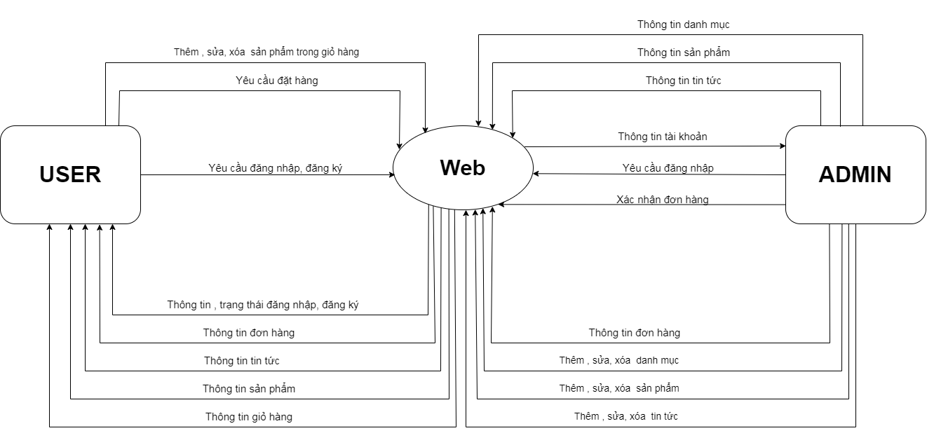
BIỂU ĐỒ LUỒNG DỮ LIỆU MỨC NGỮ CẢNH

Slide 4
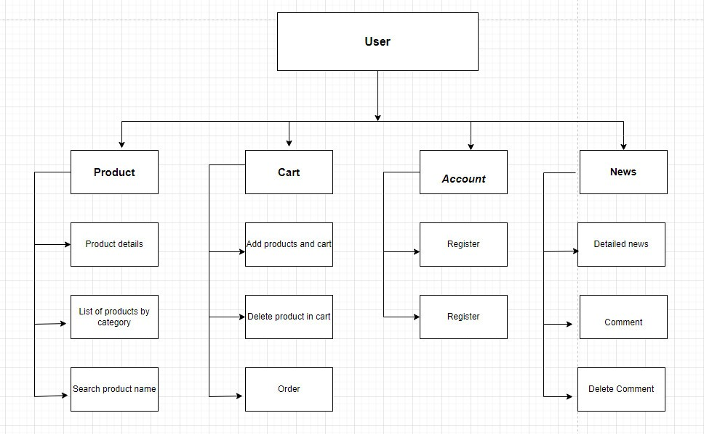
SƠ ĐỒ CHỨC NĂNG ỨNG DỤNG FRONTEND

Slide 5
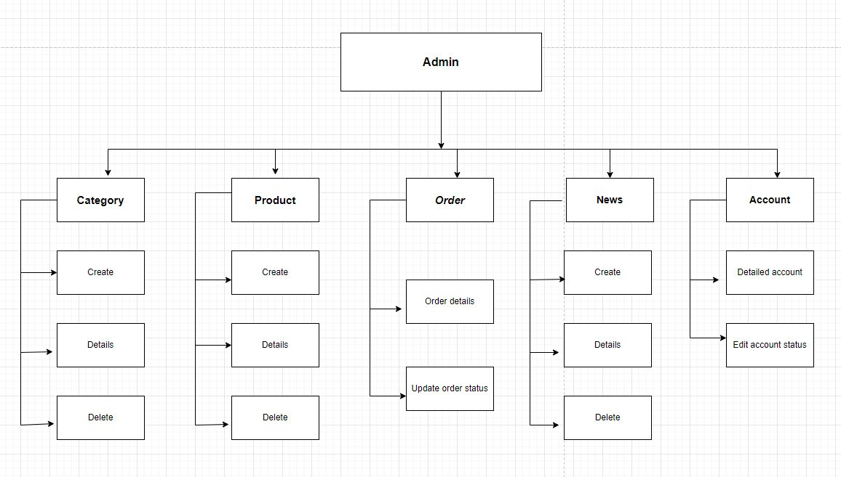
SƠ ĐỒ CHỨC NĂNG ỨNG DỤNG BACKEND

Slide 6
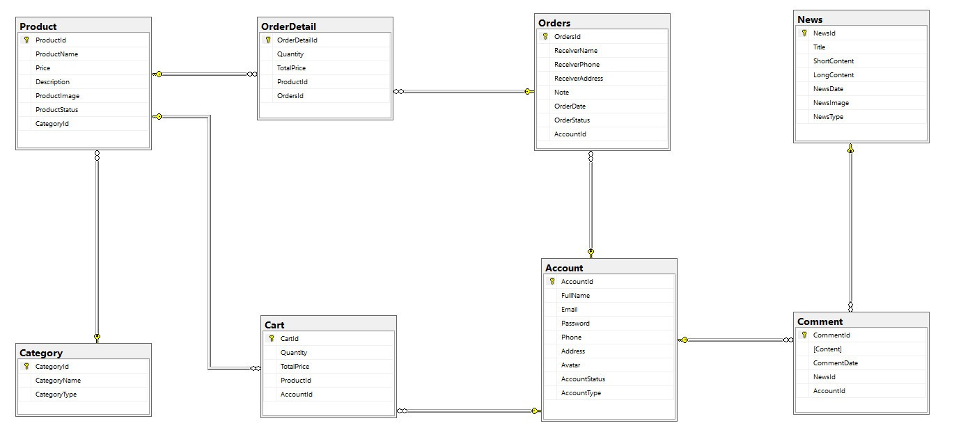
THIẾT KẾ CƠ SỞ DỮ LIỆU

Slide 7
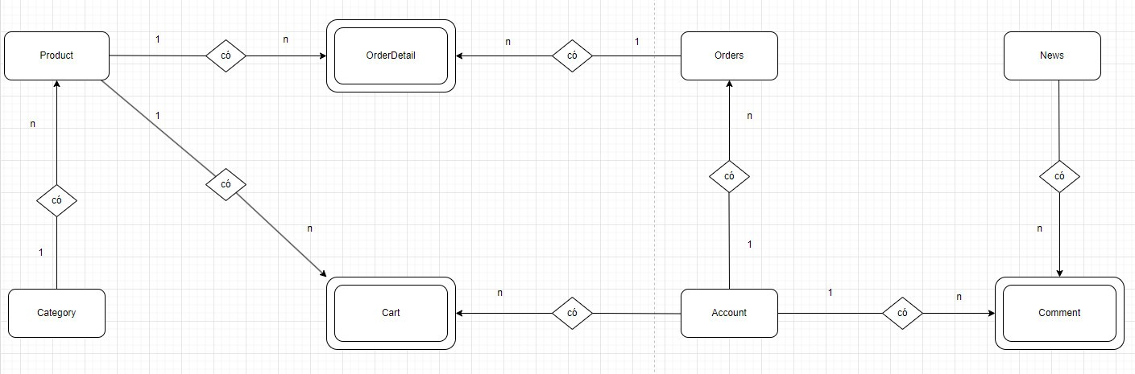
SƠ ĐỒ QUAN HỆ THỰC THỂ

